Slide 1

Atividade 05/08
Aluno: André Luiz Vargas de Lima

Slide 2
Pandas
O que é?
É uma das bibliotecas mais populares e poderosas para análise e manipulação de dados em Python. Ela fornece estruturas de dados e funções que facilitam a manipulação e análise de grandes volumes de dados.
Para que serve?
Leitura, escrita de Dados , manipulação de Dados, tratamento de dados faltantes, agregação, estatísticas.

Slide 3
Numpy
É uma biblioteca fundamental para computação científica em Python. Ela fornece suporte para arrays multidimensionais e uma ampla gama de operações matemáticas e estatísticas, que são essenciais para muitos tipos de análise de dados e computação científica.
Principais Objetos e Funções:
Objetos ndarray:
Os arrays ‘ndarray’ são objetos centrais em NumPy. Eles podem ser de qualquer número de dimensões (1D, 2D, 3D, etc.) e são mais eficientes do que as listas do Python para operações numéricas.
Funções Matemáticas:
np.sin(), np.cos(), np.log(), np.exp(), np.sqrt(), entre outras.
Funções Estatísticas:
np.mean(), np.median(), np.std(), np.var(), np.min(), np.max().
Funções de Álgebra Linear:
np.dot(), np.linalg.inv(), np.linalg.eig(), np.linalg.svd().

Slide 4
Sckit-Learn
É uma biblioteca de aprendizado de máquina em Python que fornece ferramentas simples e eficientes para análise e modelagem de dados. É uma das bibliotecas mais populares para aprendizado de máquina em Python e é amplamente utilizada para tarefas de modelagem preditiva, análise de dados e aprendizado estatístico.

Slide 5
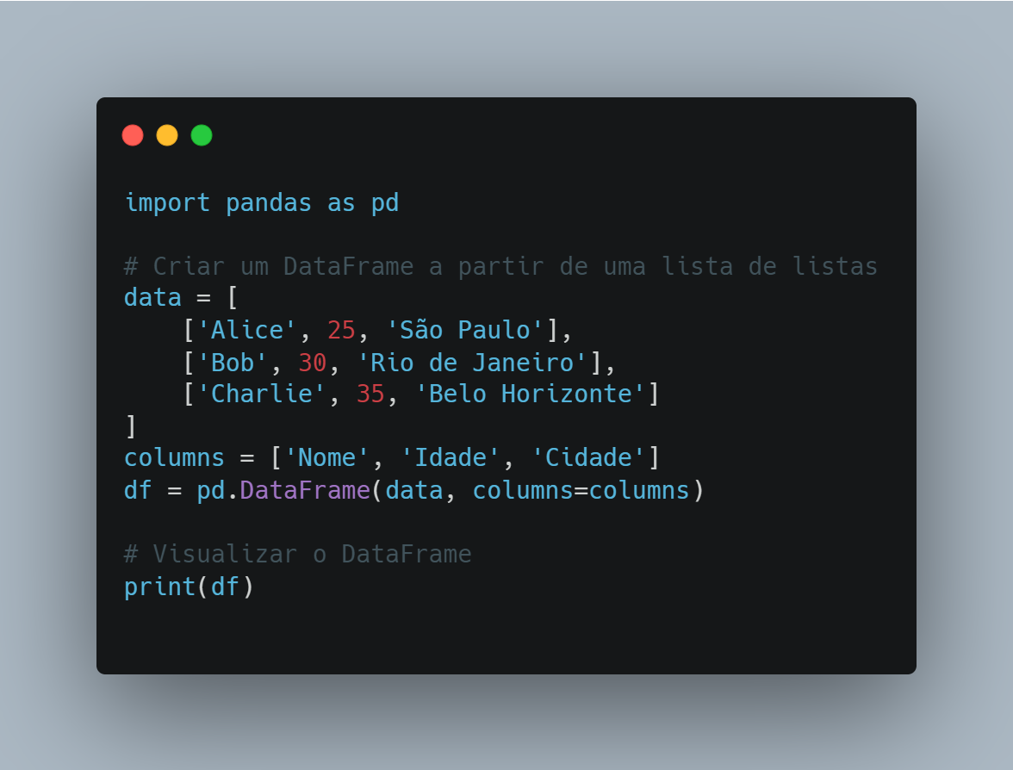
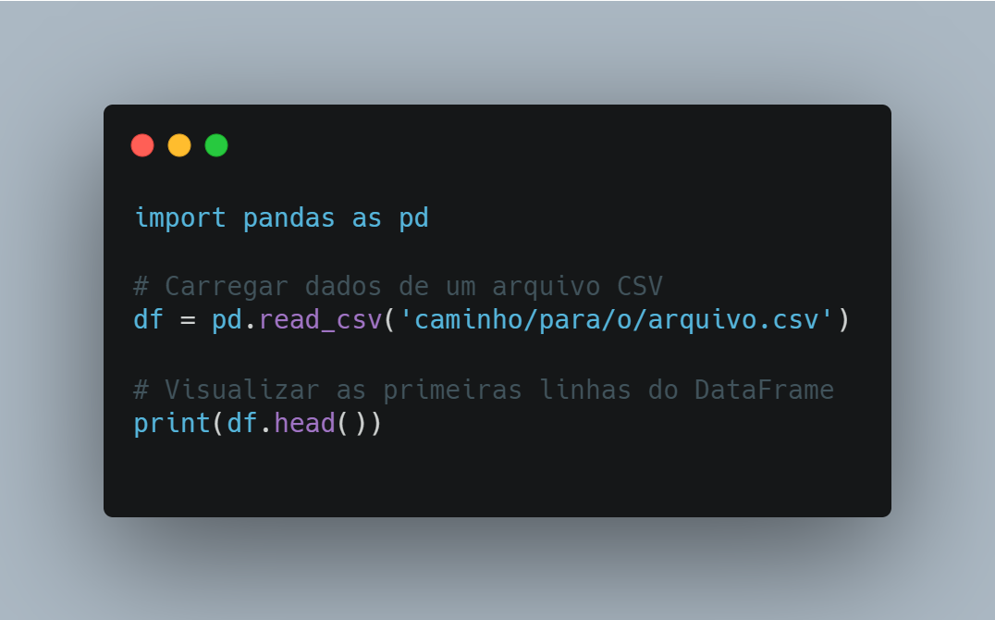
Carregando dados no pandas
Criando um data frame no pandas

Slide 6
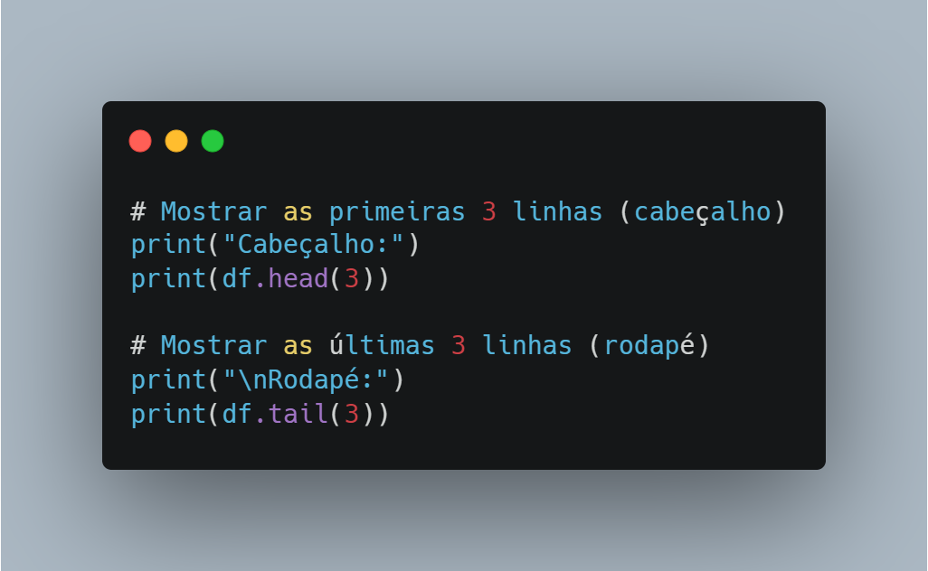
Oque são series?
Como mostrar o cabeçalho e o rodapé
é uma estrutura de dados unidimensional
semelhante a uma coluna em uma tabela ou
a um vetor. Ela é um dos principais componentes
da biblioteca pandas, juntamente com o DataFrame,
que é uma estrutura de dados bidimensional (ou tabela).

Slide 7
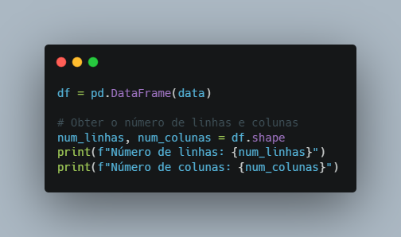
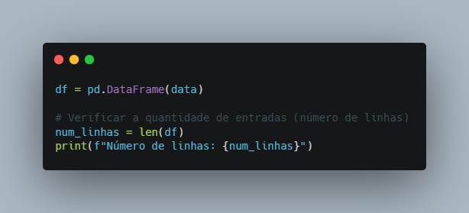
Como ver a quantidade de entradas do data frame
como retornar o numero de linhas e colunas de um data frame

Slide 8
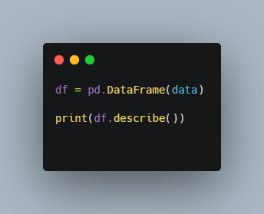
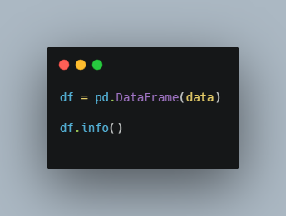
Informações do dataframe

Slide 9
Tipos de dados
 | Excel | Mysql | Pandas | Python
Inteiros | Padrão | TINYINT, SMALLINT, MEDIUMINT, INT, BIGINT | int | int
Flutuantes | Padrão | FLOAT, DOUBLE, DECIMAL | float | float
Booleanos | VERDADEIRO e FALSO. | TINYINT(1) | True e False. | True e False.
Data/Hora: | formatados de diferentes maneiras | DATE, DATETIME, TIMESTAMP, TIME, YEAR | datetime64, timedelta64 | datetime, time, dateutil

Slide 10
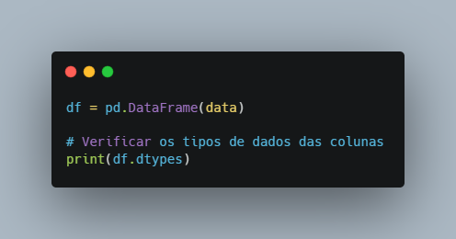
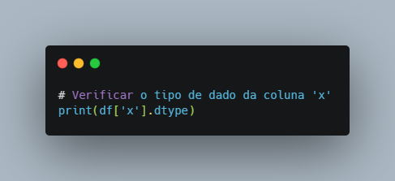
Como examinar tipos de dados no pandas

Slide 11
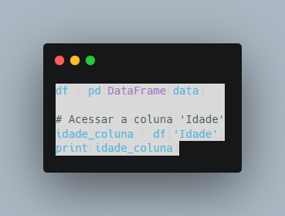
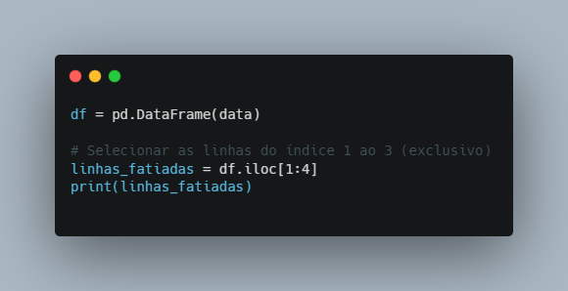
Como acessar apenas uma coluna
Como fatiar um data frame

Slide 12
O que é IA
O que é machinelearning
Inteligência Artificial (IA) é um campo da ciência da computação que se dedica a criar sistemas capazes de realizar tarefas que normalmente exigem inteligência humana. Isso pode incluir atividades como reconhecimento de fala, tomada de decisão, resolução de problemas, e aprendizado.
Machine Learning (ou Aprendizado de Máquina, em português) é um subcampo da inteligência artificial que se concentra em desenvolver algoritmos e modelos que permitem que os sistemas aprendam com dados e façam previsões ou tomem decisões sem serem explicitamente programados para isso.

Slide 13
O que é deeplearning
Quais problemas a IA pode resolver
É uma subárea do aprendizado de máquina que se concentra em redes neurais artificiais com muitas camadas, chamadas de redes neurais profundas. Essas redes são projetadas para aprender representações complexas dos dados por meio de múltiplas camadas de abstração.
A Inteligência Artificial (IA) tem o potencial de resolver uma ampla gama de problemas em diversos setores, aproveitando sua capacidade de processar grandes volumes de dados, identificar padrões e tomar decisões baseadas em aprendizado automático como na área da saúde:
Diagnóstico e Prognóstico: IA pode analisar imagens médicas, como radiografias e ressonâncias magnéticas, para ajudar na detecção precoce de doenças como câncer e doenças cardiovasculares.
Medicina Personalizada: Analisar dados genéticos e clínicos para recomendar tratamentos personalizados para pacientes.
Descoberta de Medicamentos: Acelerar o processo de descoberta e desenvolvimento de novos medicamentos por meio da análise de dados químicos e biológicos.

Slide 14
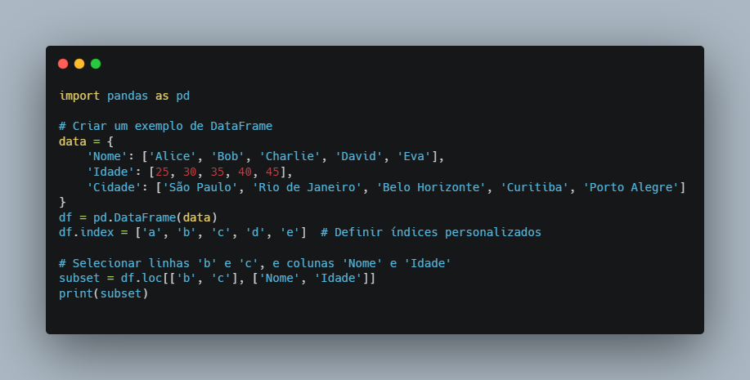
Função .loc[]
É extremamente poderosa e flexível para seleção e filtragem de dados em um DataFrame. Ela é utilizada para acessar um grupo de linhas e colunas pelo rótulo ou um array booleano.

Slide 15
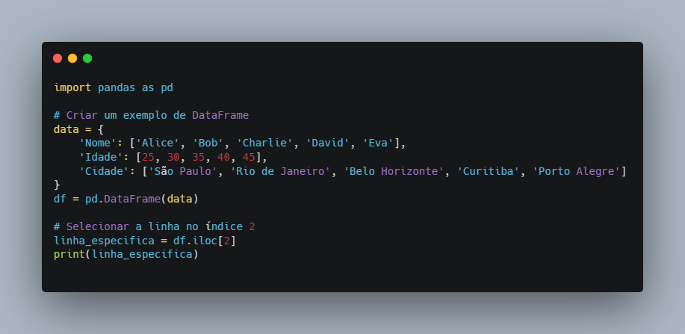
Função .iloc[]
é usado para acessar dados por índices inteiros. Ao contrário do .loc[], que utiliza rótulos de índice e nomes de colunas, o .iloc[] é baseado em posições inteiras e é útil quando você quer selecionar linhas e colunas usando posições de índices.

Slide 16
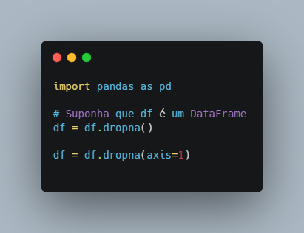
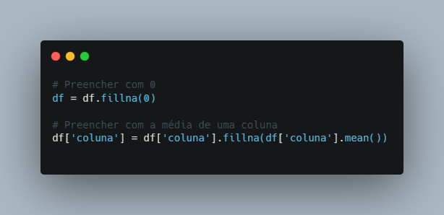
Como limpar dados Nan-Na

